Slide 1
Linguagens de programação III
Model View Controller (MVC)
Profa. Ana Patrícia F. M. Mascarenhas

Slide 2

O que é um Padrão de Projeto?
Christopher Alexander sobre padrões de projeto:
“Cada padrão descreve um problema que ocorre repetidas vezes em nosso ambiente, e então descreve a essência da solução para aquele problema, de tal maneira que seja possível usar essa solução milhões de vezes sem nunca fazê-la da mesma forma duas vezes”.

Slide 3
O que é um Padrão de Projeto? (2)
Maneira testada e documentada para se alcançar um objetivo de design qualquer.
São comuns em várias áreas do conhecimento humano.
“Padrões de design são descrições de objetos que se comunicam e classes que são customizadas para resolver um problema de design genérico em um contexto específico”.

Slide 4
O Padrão MVC
Utiliza uma solução já definida para separar partes distintas do projeto reduzindo suas dependências ao máximo.
Isola as regras de negócio da lógica de apresentação, ou seja, isolar os objetos de negócio da interface com o usuário
Possibilita a existência de diferentes interfaces reusando a mesma lógica
A comunicação entre a lógica e a interface é realizada através de um controlador

Slide 5
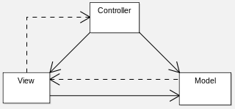
Model View Controller (MVC)
Model: representação "domínio" . Geralmente a camada de acesso a dados (DAO) está encapsulada no Model
View: representa a interação com o usuário, geralmente definida como a interface
Controller: processa e responde a eventos, geralmente do usuário, e pode invocar alterações no Model.

Slide 6
Model View Controller (MVC) funcionamento em um sistema Web
O usuário interage com a interface de alguma forma (por exemplo, o usuário aperta um botão)
O Controller manipula o evento da interface do usuário através de uma rotina pré-escrita.
O Controller acessa o Model, possivelmente atualizando-o de uma maneira apropriada, baseado na interação do usuário (por exemplo, atualizando os dados de cadastro do usuário).
Algumas implementações de View utilizam o Model para gerar uma interface apropriada (por exemplo, mostrando na tela os dados que foram alterados juntamente com uma confirmação). O View obtém seus próprios dados do Model. O Model não toma conhecimento direto da View.
A interface do usuário espera por próximas interações, que iniciarão o ciclo novamente.

Slide 7
DAO (Data Access Object)
Não é interessante colocar SQL dentro da nossa lógica (classes de negócio)
O padrão DAO orienta a criação de classes específicas para fazer acesso ao banco de dados. Pode-se implementar uma classe DAO para persistir cada classe do negócio
Nesta classe teremos os métodos para CRUD (incluir, alterar, excluir, consultar)

Slide 8
Vamos analisar um exemplo
Construir um sistema para uma livraria com:
Cadastro de livros
Consulta de livros

Slide 9
Montando a arquitetura da aplicação
View
1
inicio.php
ConsultaLivro.php
AdicionaLivro.php
Resposta.php
(resposta)
4
6
5
2
3
Controller
ControladorLivro.php
Model
Livro.php
Fabrica de conexoes
MySQL
LivroDAO.php

Slide 10
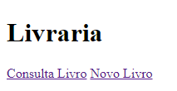
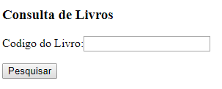

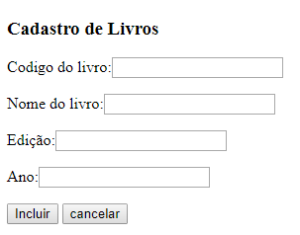

Para ilustrar vamos ver a aplicação
ControladorLivro
Classe Livro
Classe LivroDAO

Slide 11
Criando a camada Model: Livro.php e LivroDAO.php
<?php
require "LivroDAO.php";
class Livro{
private $codigo;
private $nome;
private $edicao;
private $ano;
function __costruct($codigo, $nome="", $edicao="", $ano=""){
$this->codigo = $codigo;
$this->nome = $nome;
$this->edicao = $edicao;
$this->ano = $ano;
}
public function incluir(){
$livro = new LivroDAO();
return $livro->incluir($this);
}
public function pesquisar(){
$livro = new LivroDAO();
return $livro->pesquisar($this);
}
//gets e sets
}
}
?>
<?php
class LivroDAO{
public function incluir($livro){
//codigo para conetar e incluir no banco
return 1; //incluido com sucesso
}
public function pesquisar($livro){
//codigo para conectar e pesquisar no banco
$livro->setNome("Origem");
$livro->setEdicao(8);
$livro->setAno(2017);
return true;
}
}
?>

Slide 12
Criando o controlador
<?php
$acao = $_POST["acao"];
$codigo = $_POST["codLivro"];
require "..\Model\Livro.php";
if ($acao=="consultar"){
$meuLivro = new Livro($codigo);
if ( $meuLivro->pesquisar() )
{
header('Location: ..\View\Resposta.php');
}
else
{
//chamar tela de erro
}
}
else{
$nome = $_POST["nomeLivro"];
$edicao = $_POST["edicao"];
$ano = $_POST["ano"];
$meuLivro = new Livro($codigo, $nome, $edicao, $ano);
if ($meuLivro->incluir() > 0){
header('Location: ..\View\Sucesso.php');
}
}
?>

Slide 13
Exercício
Criar o controlador para uma das telas do seu sistema de chamados, ex. cadastro de setor.

Slide 14
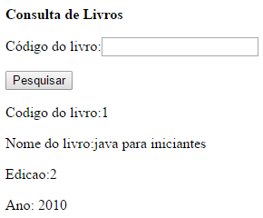
Vamos agora alterar a tela de consulta do livro para visualizar os dados
ControladorLivro
Classe Livro
Classe LivroDAO

